Slide 1
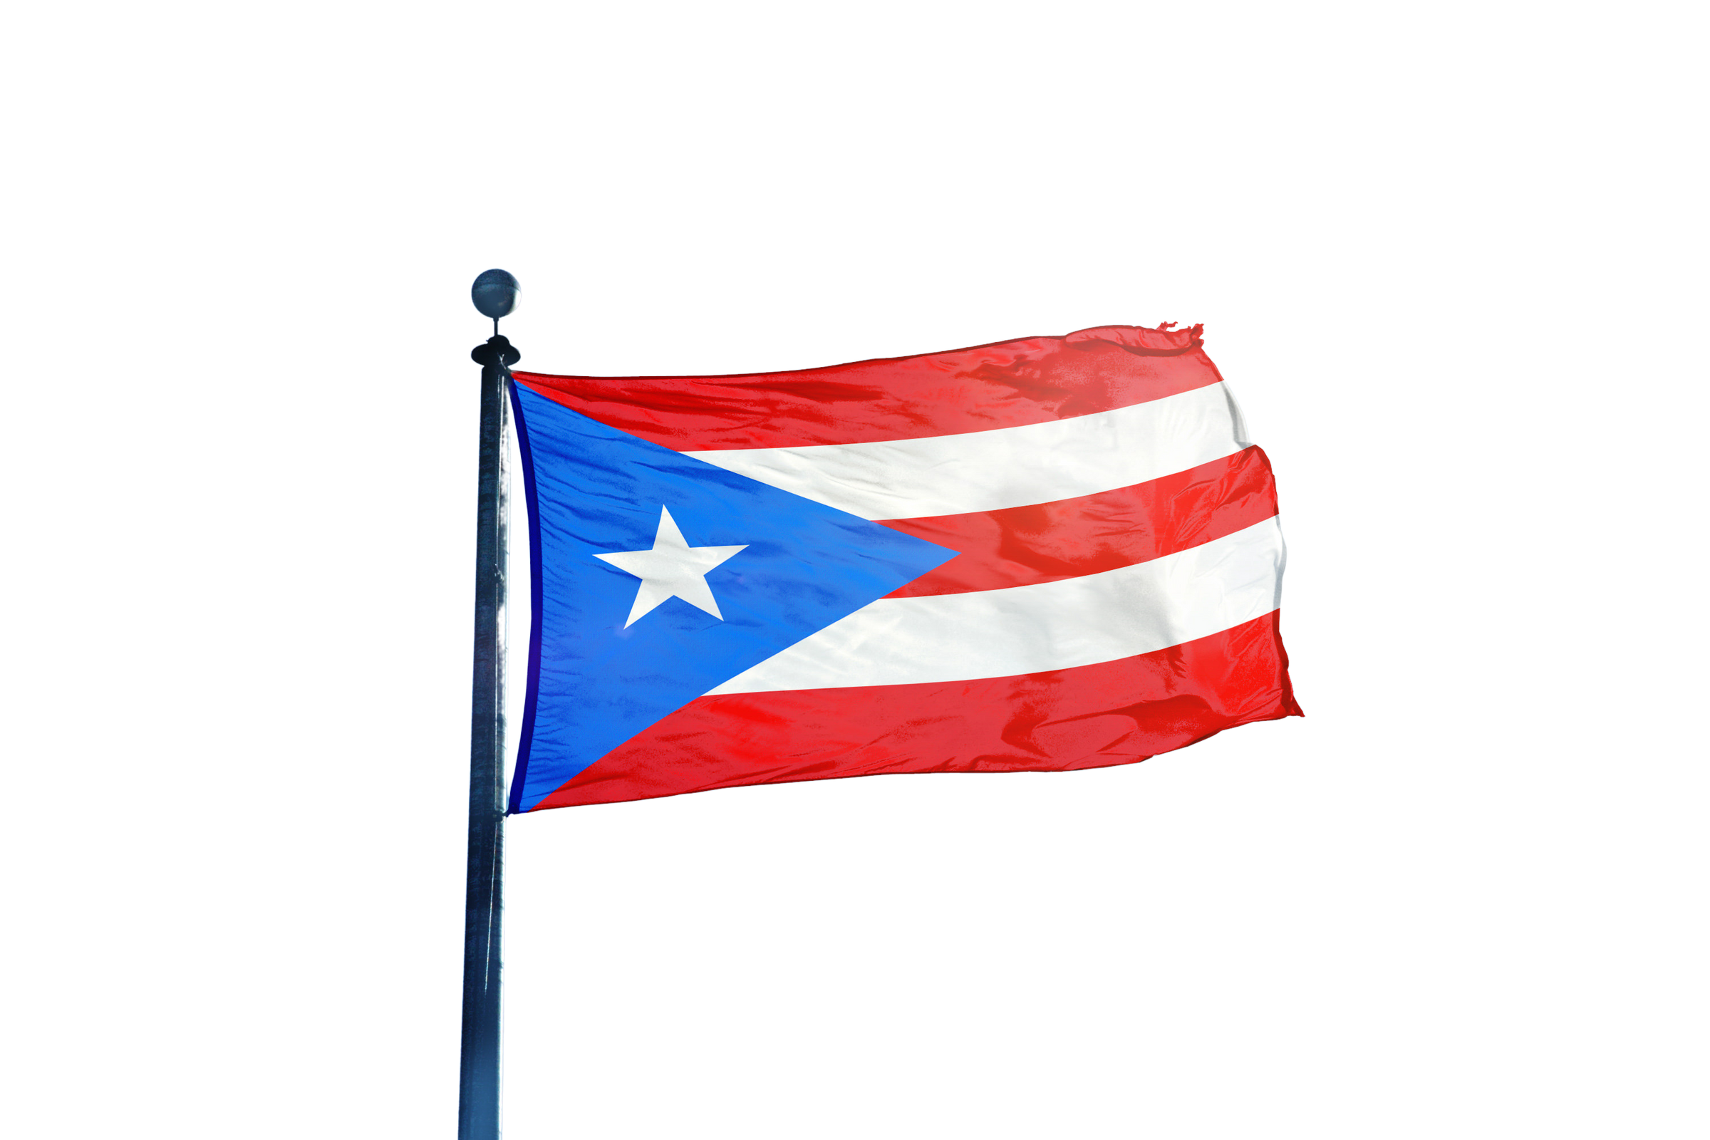

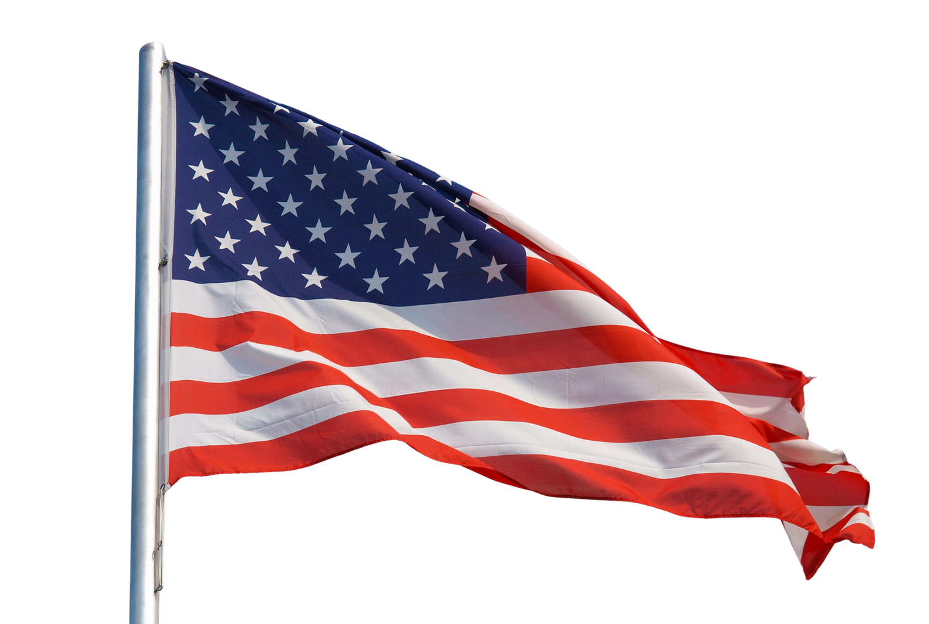



Slide 2
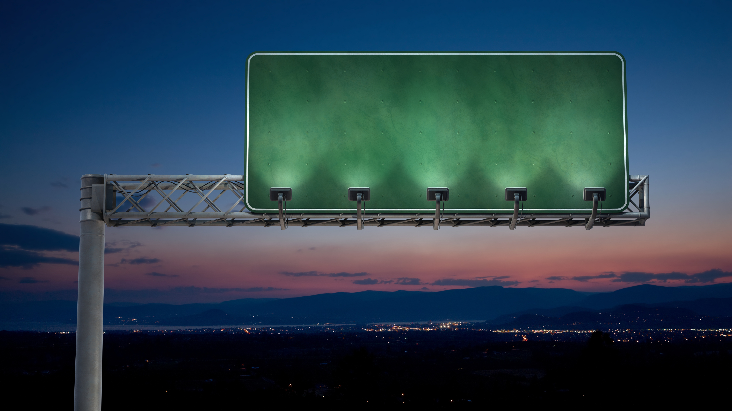
Misión
Prevenir y reducir muertos, heridos y daños a la propiedad causados por los choques de tránsito, estableciendo campañas y programas educativos que orienten sobre la importancia de cumplir con las leyes y reglamentos de seguridad en el tránsito, para beneficio de la ciudadanía puertorriqueña.

Slide 3
Visión
Ofrecer servicio de calidad dirigidos a promover la seguridad en el tránsito y la prevención de choques

Slide 4

La Comisión para la Seguridad en el Tránsito recibe fondos de la NHTSA para el programa de Conducir Bajo la Influencia de alcohol(Impaired Driving Program) a través de los siguientes fondos:

Slide 5
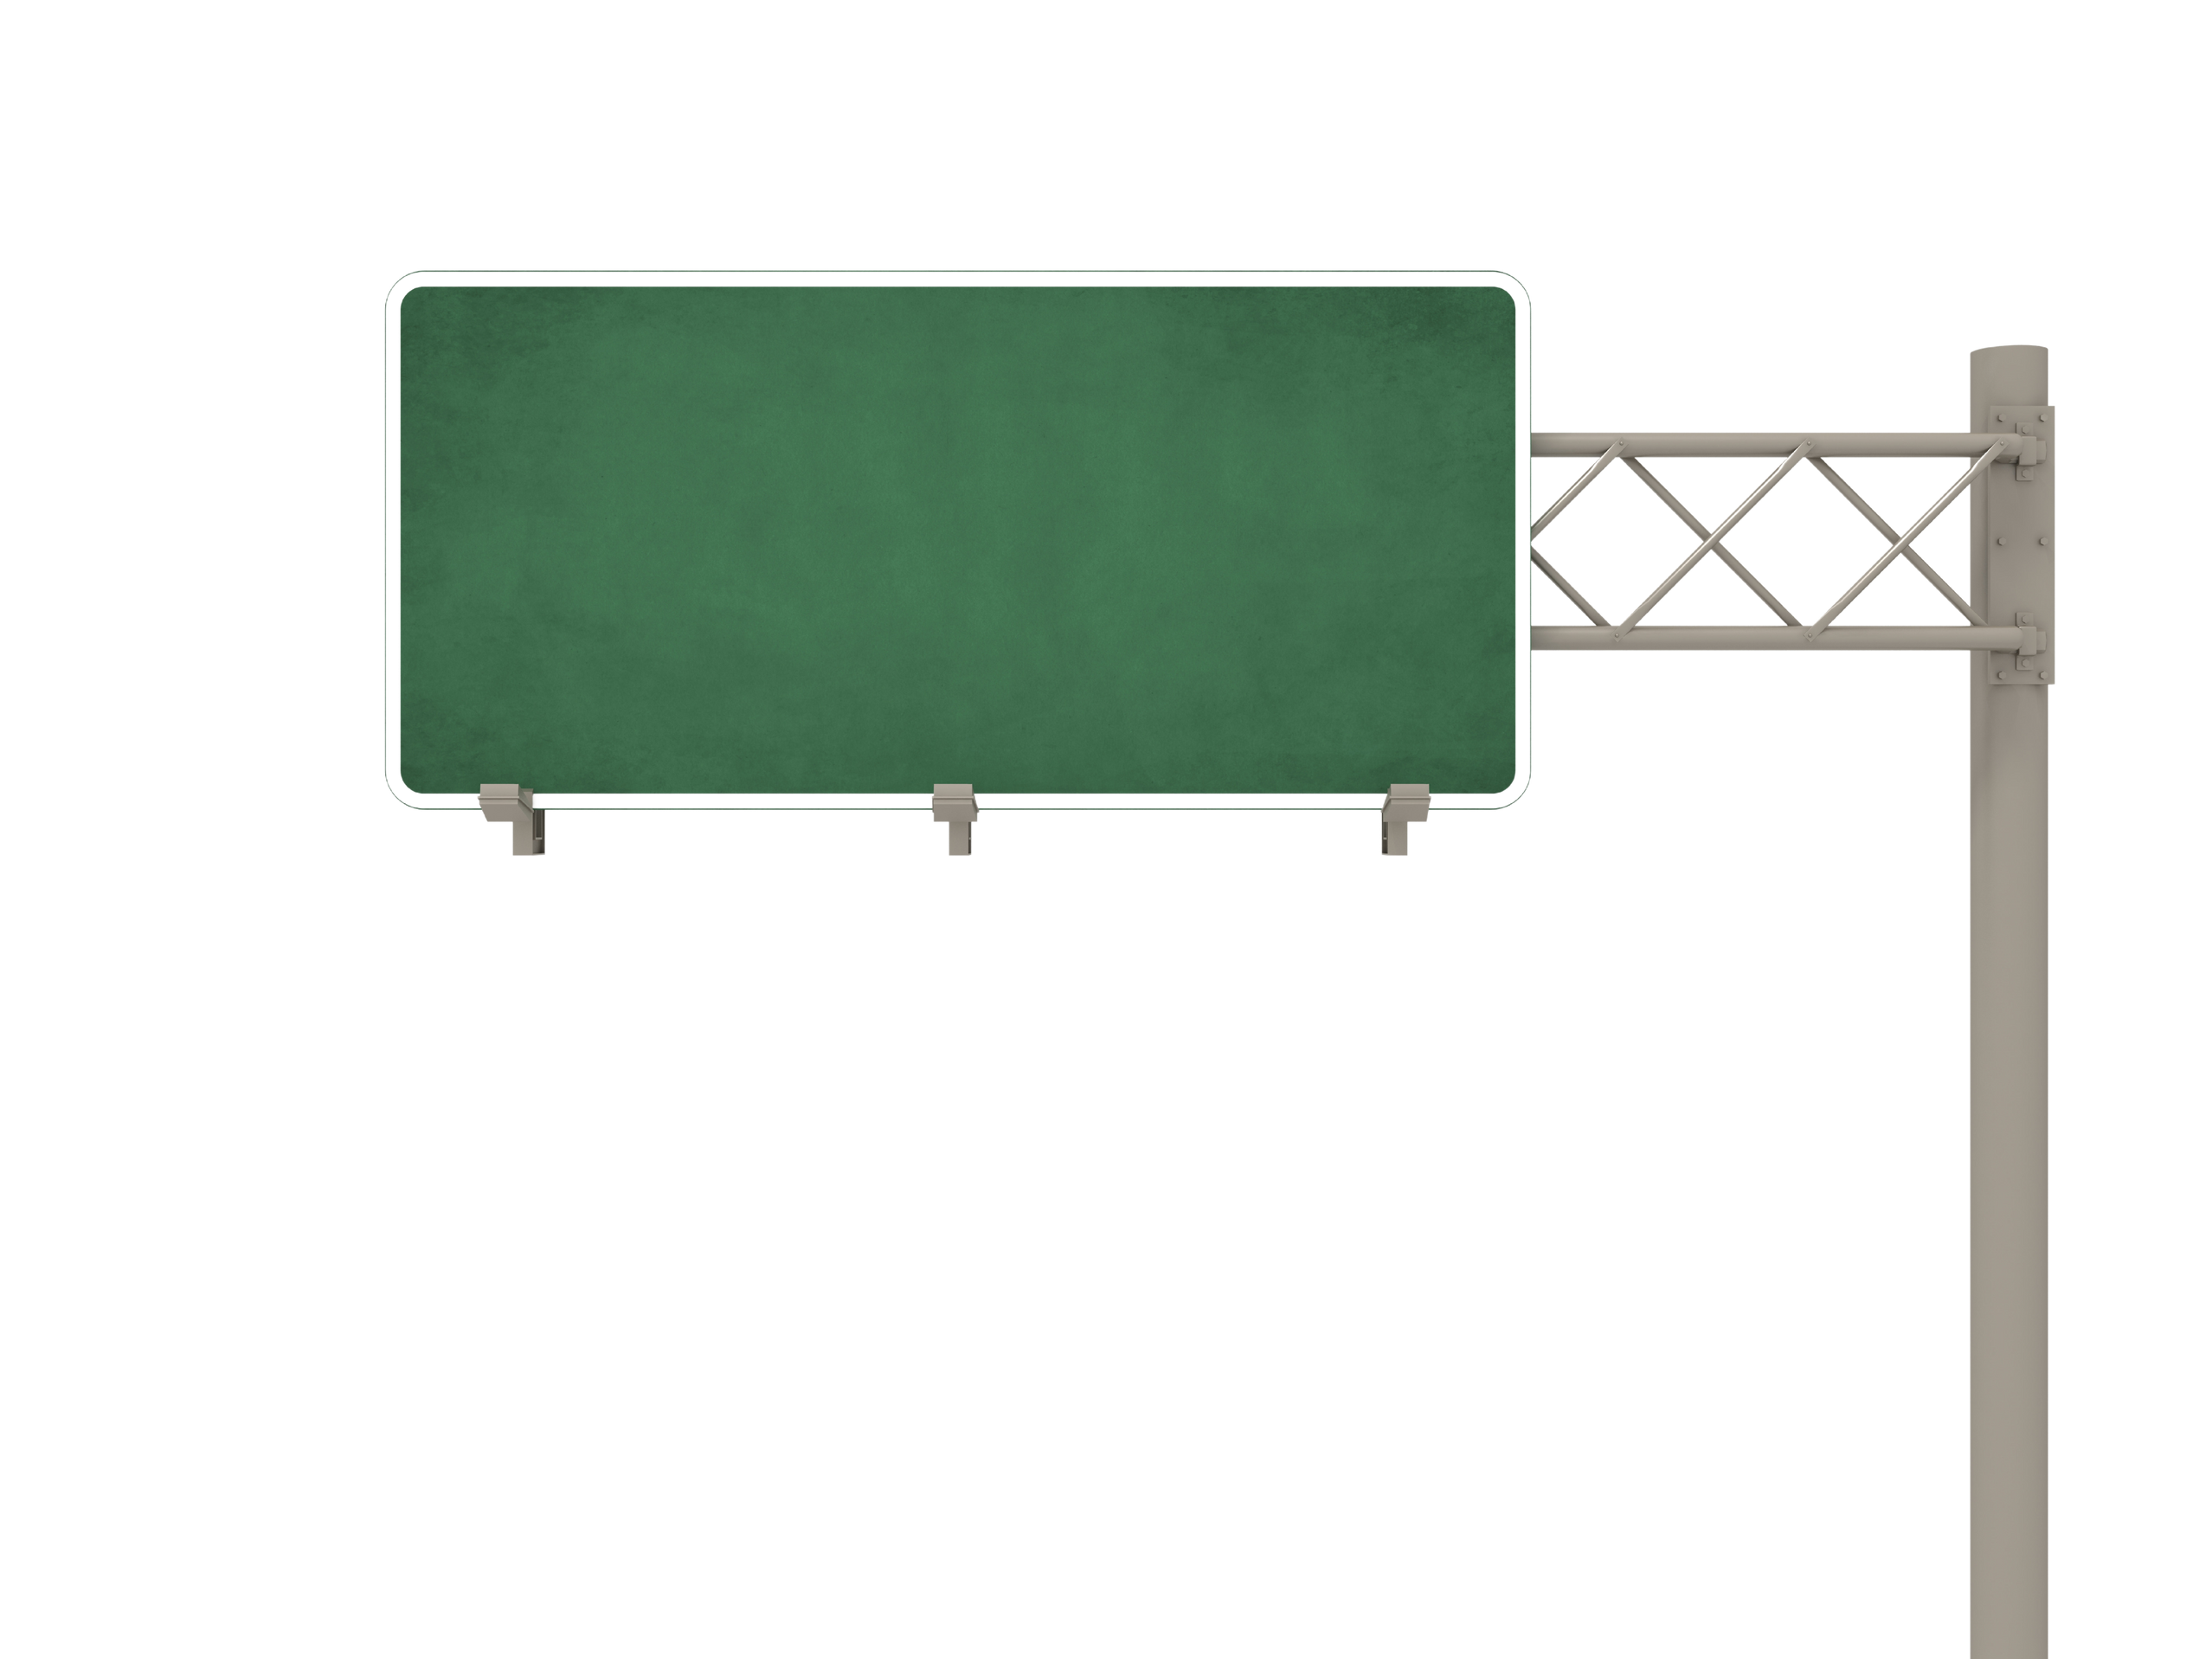

 23 CFR § 1300.23 - Impaired Driving Countermeasures Grants (405d)
Criterio del Estado: High-range State
Propósito: Esta sección establece criterios, de acuerdo con el Título 23 del Código de los Estados Unidos, Sección 405(d), para otorgar subvenciones a los Estados que adopten e implementen programas efectivos para reducir los problemas de seguridad vial resultantes de individuos que conducen vehículos motorizados bajo la influencia de alcohol, drogas o una combinación de alcohol y drogas; que promulguen leyes de bloqueo de encendido por alcohol (alcohol-ignition interlock); o que implementen programas de sobriedad 24/7.

Slide 6
 Section 154 and 164 Penalty Splits
Propósito: Esta disposición fomenta que los estados promulguen una ley de contenedores abiertos. Aunque originalmente era un programa de transferencia, la legislación posterior modificó las disposiciones de penalización que se aplican a los estados incumplidores. Según la ley, el incumplimiento resulta en la reserva de los fondos en lugar de una transferencia inmediata a otros programas.

Slide 7




Fondos
Año fiscal 2023
Año fiscal 2024
Section 405(d)
Impaired Driving
Countermeasures
$1,968.673.74
$2,021,419.29
Section 154 Transfer Funds
$1,190,338.00
$1,197,794.00
Section 164 Transfer Funds
$1,190,338.00
$1,197,794.00

Slide 8
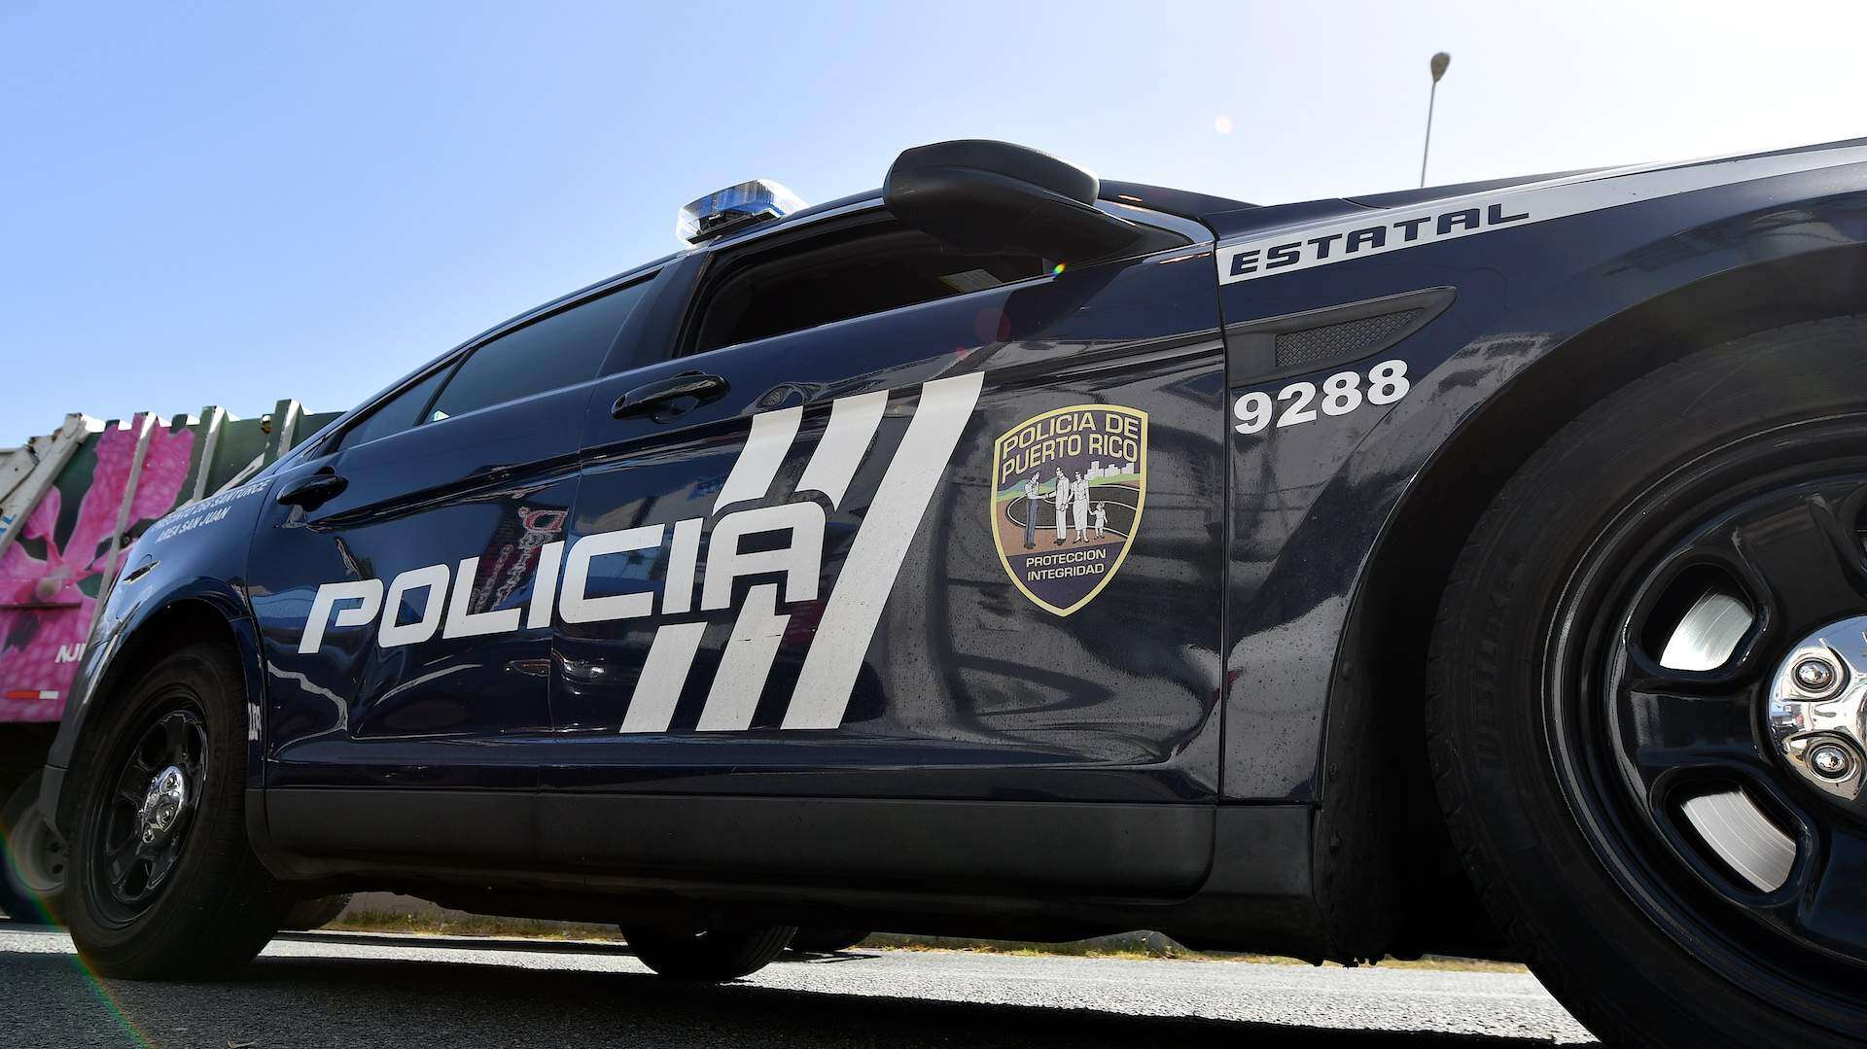

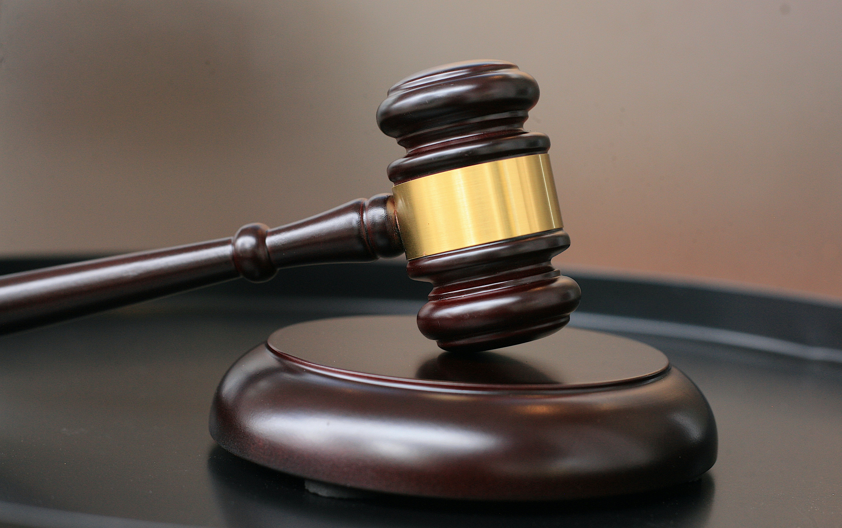

IMPAIRED DRIVING OVERTIME ENFORCEMENT
DWI PROCECUTION UNIT ENCHANCEMENT

Slide 9



PR SAFE AWARE
MOTHER AGAINST DRUNK DRIVING
VICTIMS IMPACT PANEL PROGRAM

Slide 10
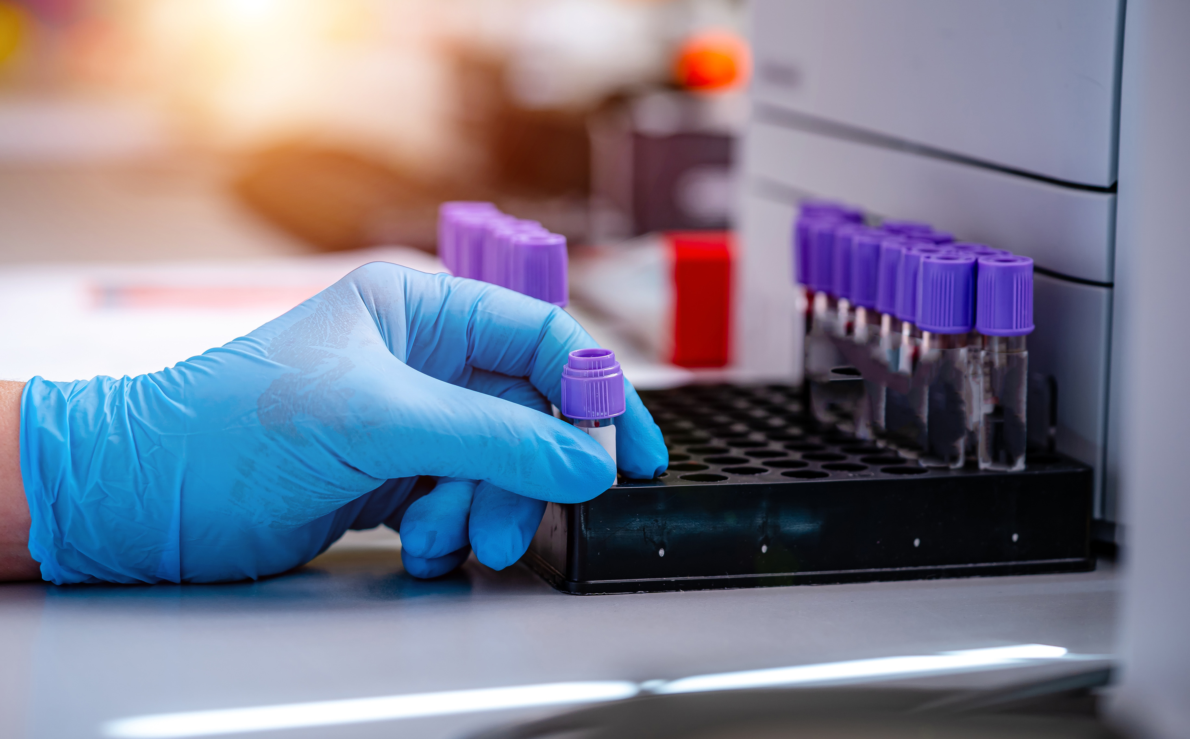

ALCOHOL TOXICOLOGY LABORATORY

Slide 11

ACILITADORES
NSTRUCTORE
DUCADORES
EGURIDA
RÁNSITO
LCOHOL

Slide 12

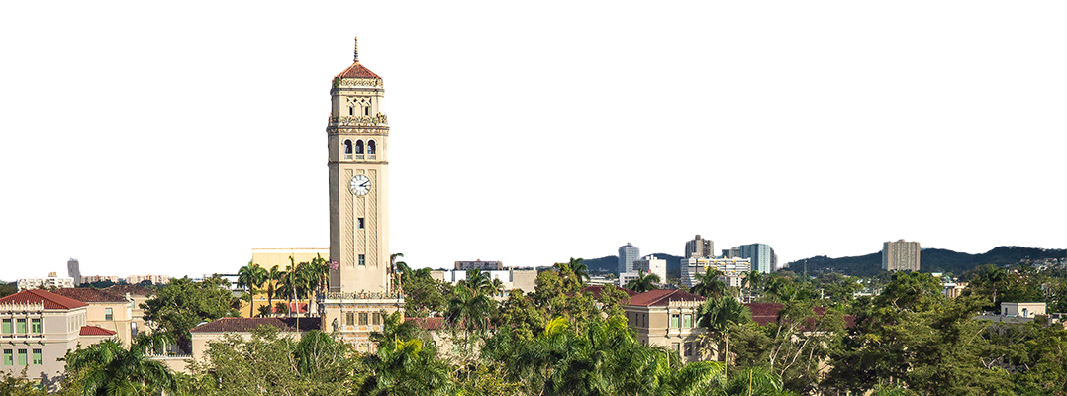

Universidad de Puerto Rico
Universidad Politécnica

Slide 13
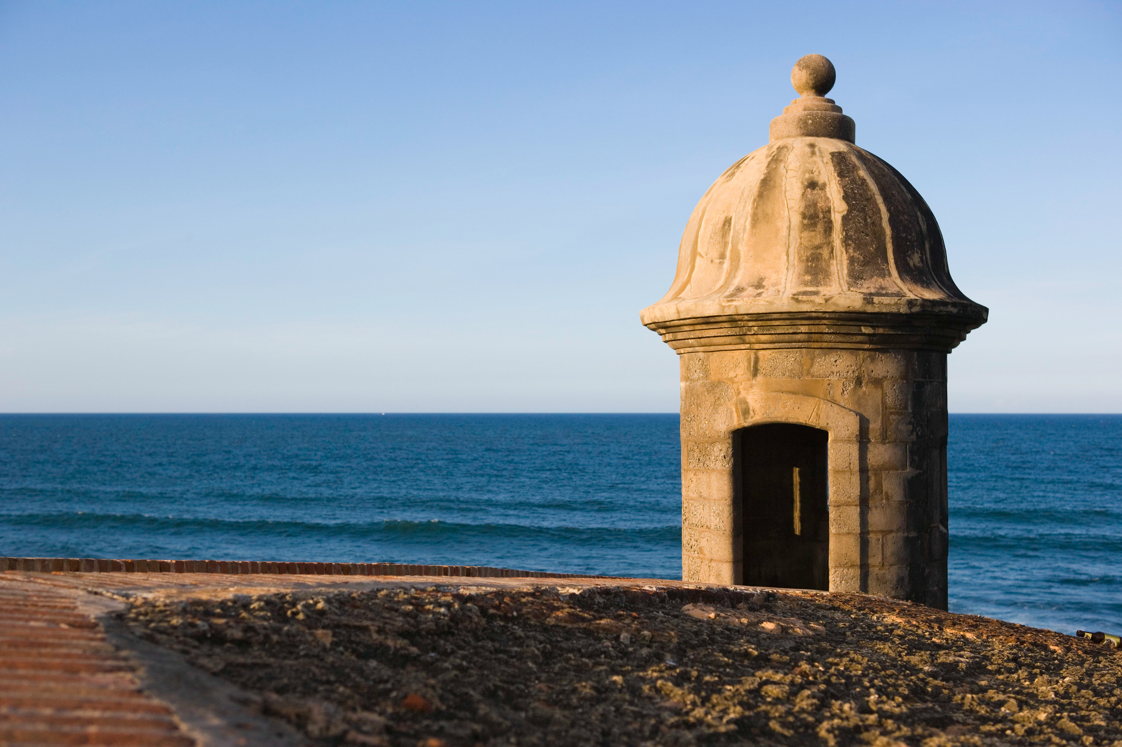


Pontificia Universidad Católica
Hogar Crea de Puerto Rico

Slide 14


